Slide 1
作品集
18098302488
2971762643@qq.com
李东盛
PORTFOLIO
https://aaronswartz0217.github.io/Else-Web/introduction.html

Slide 2
CONTENT
01 3D设计与场景
02 技术美术与特效
03 虚幻五蓝图
04 横向领域拓展

Slide 3
3D设计与场景
18098302488
2971762643@qq.com
李东盛
PORTFOLIO

Slide 4
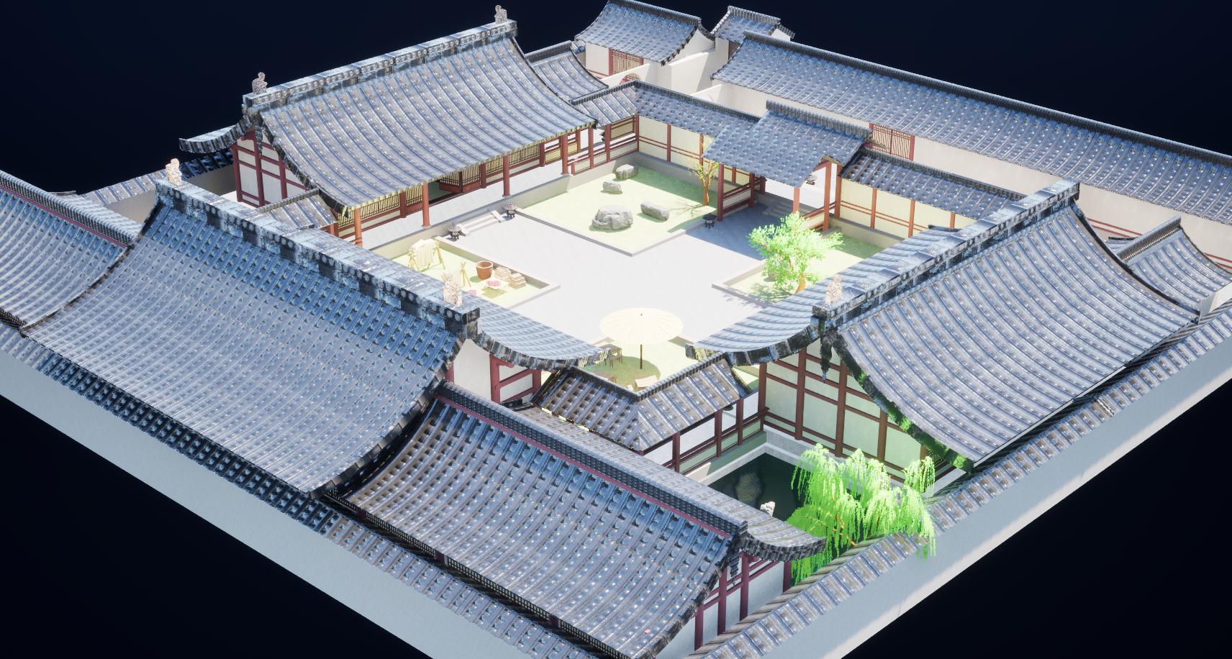
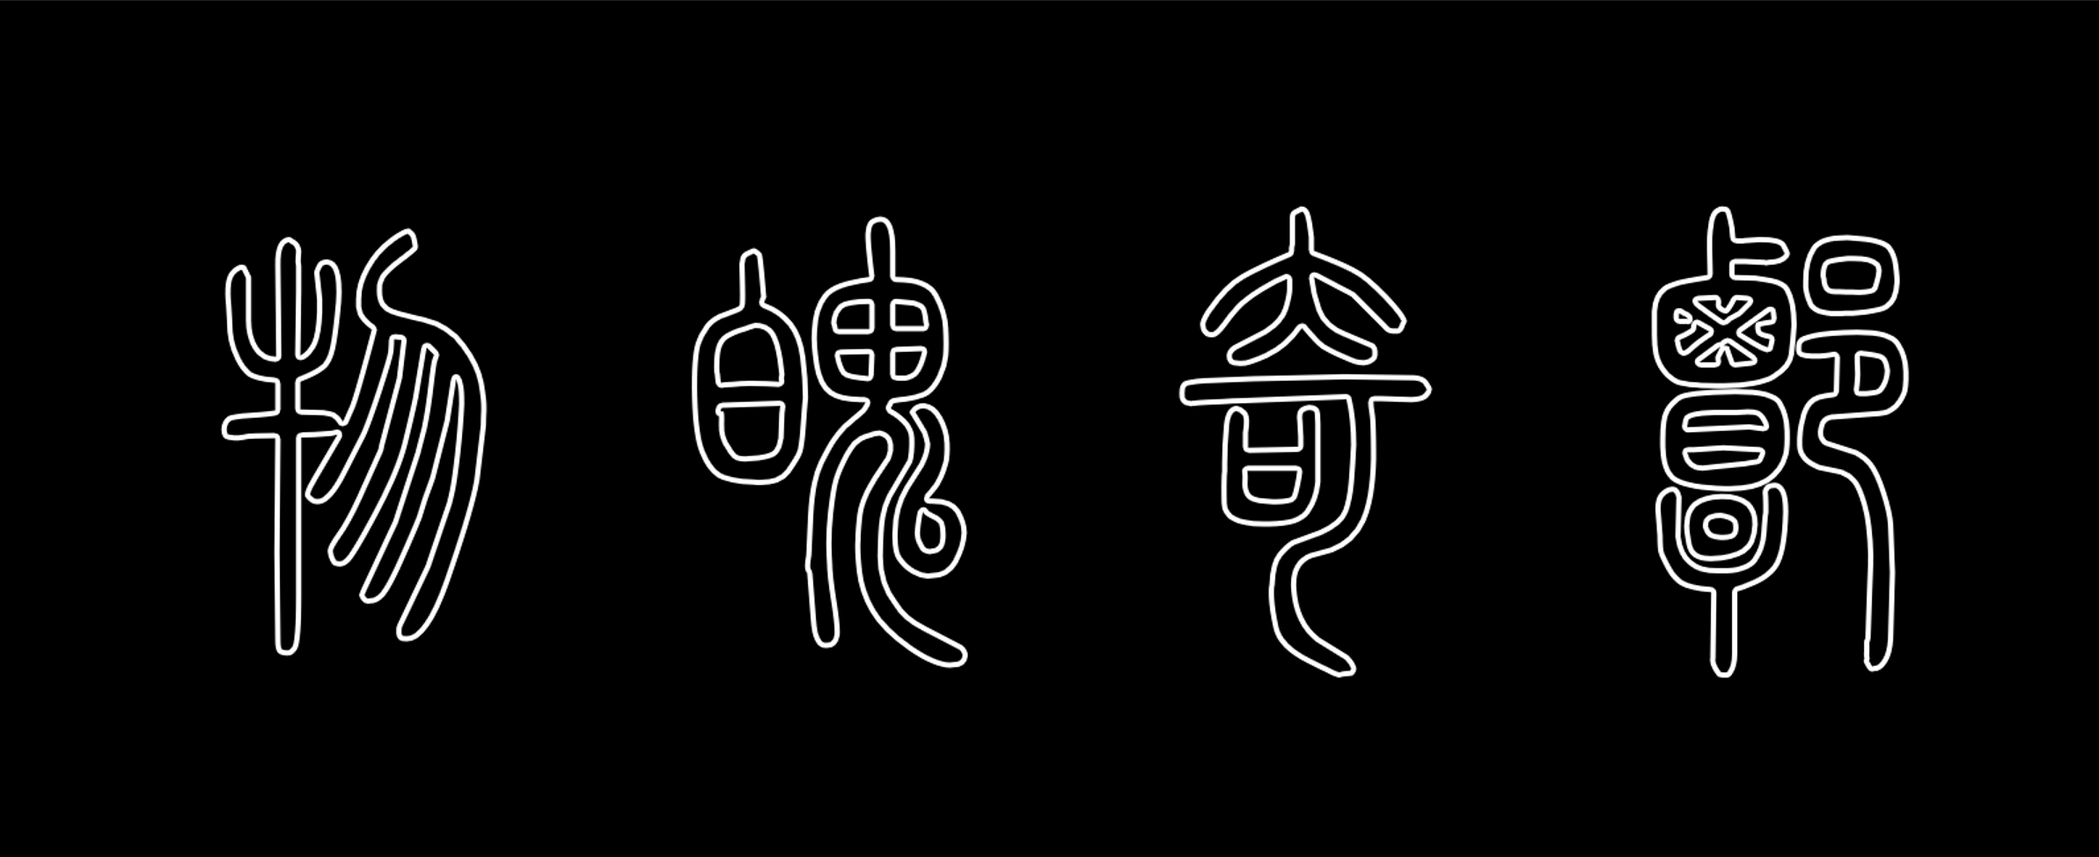
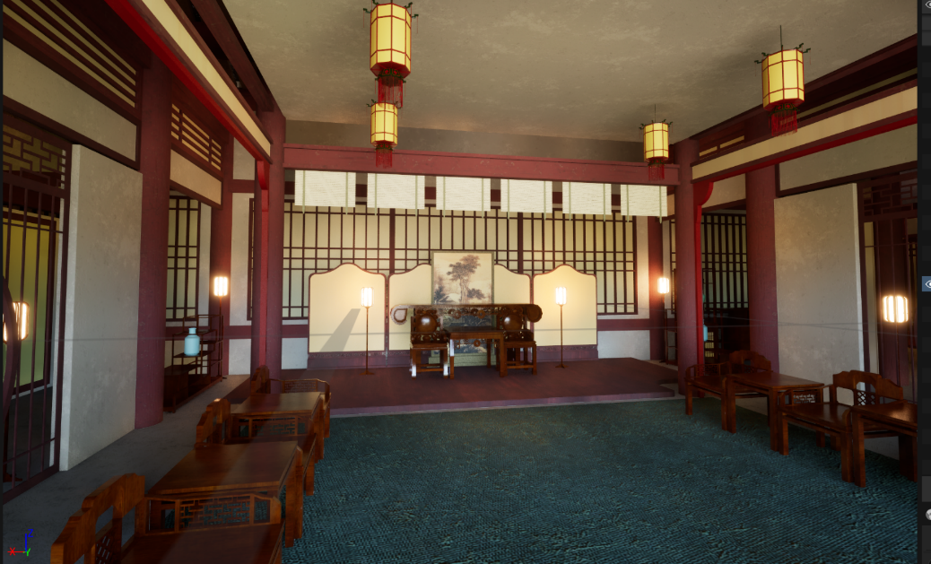
场景建模/渲染

Slide 5
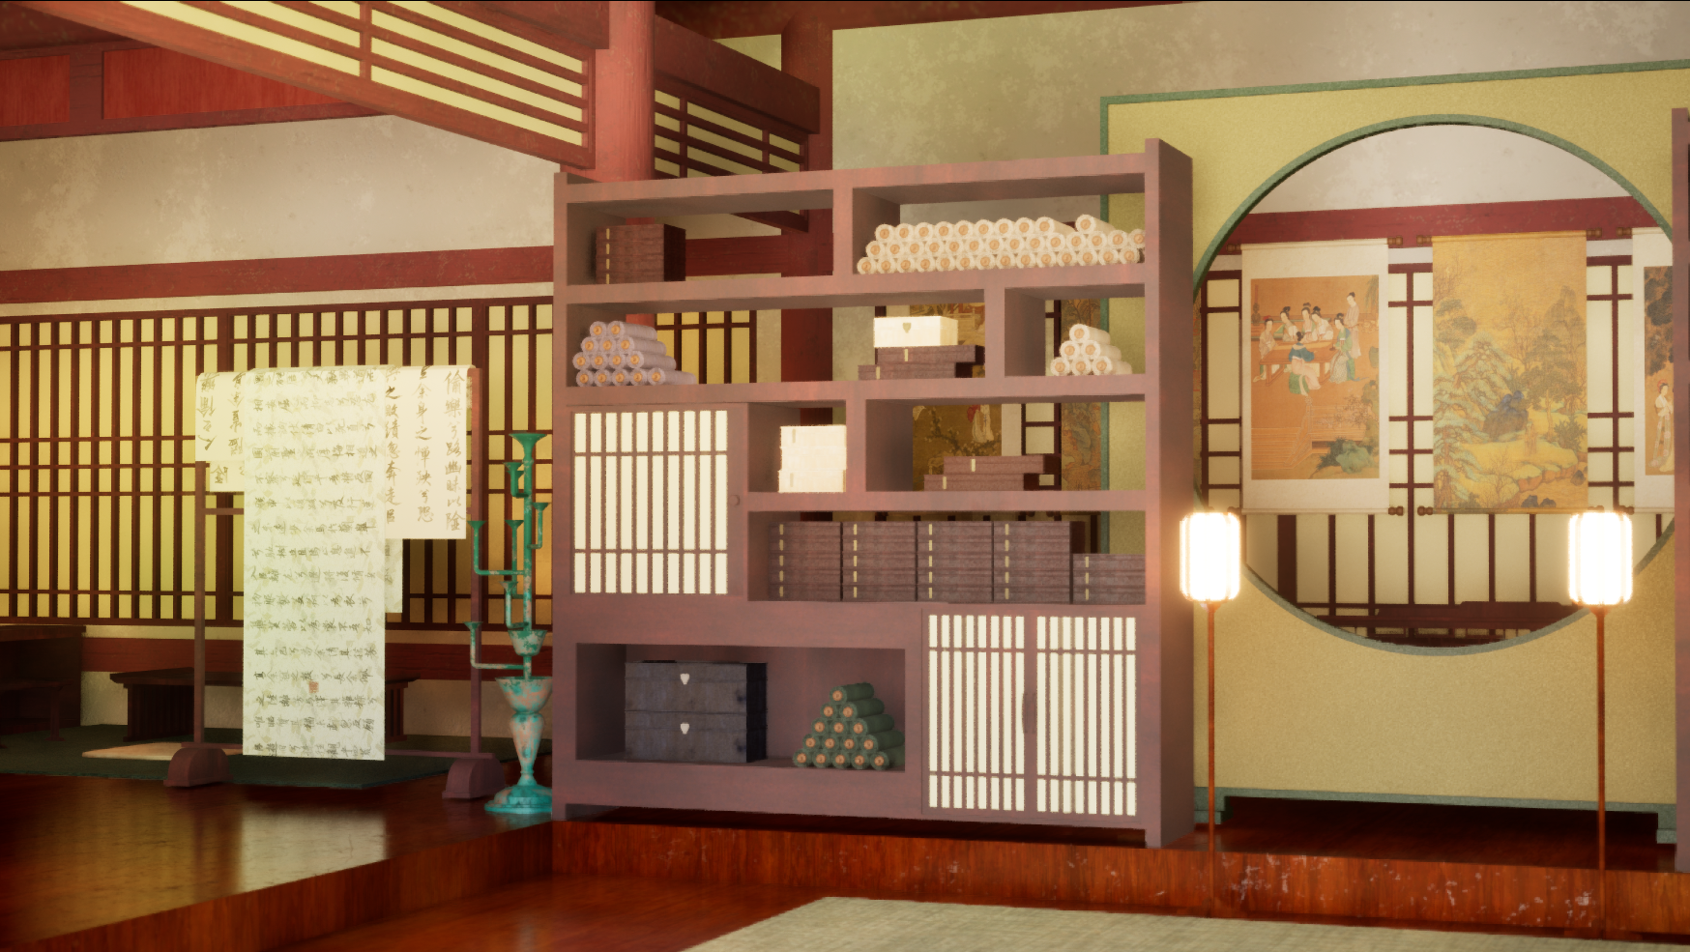
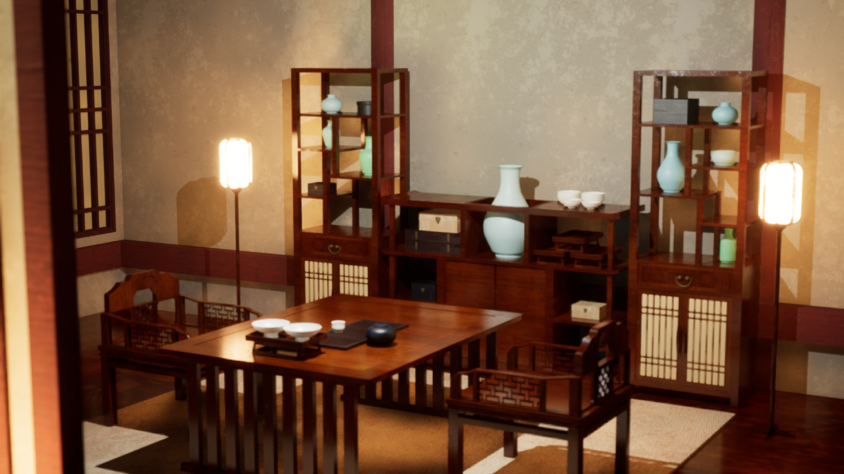

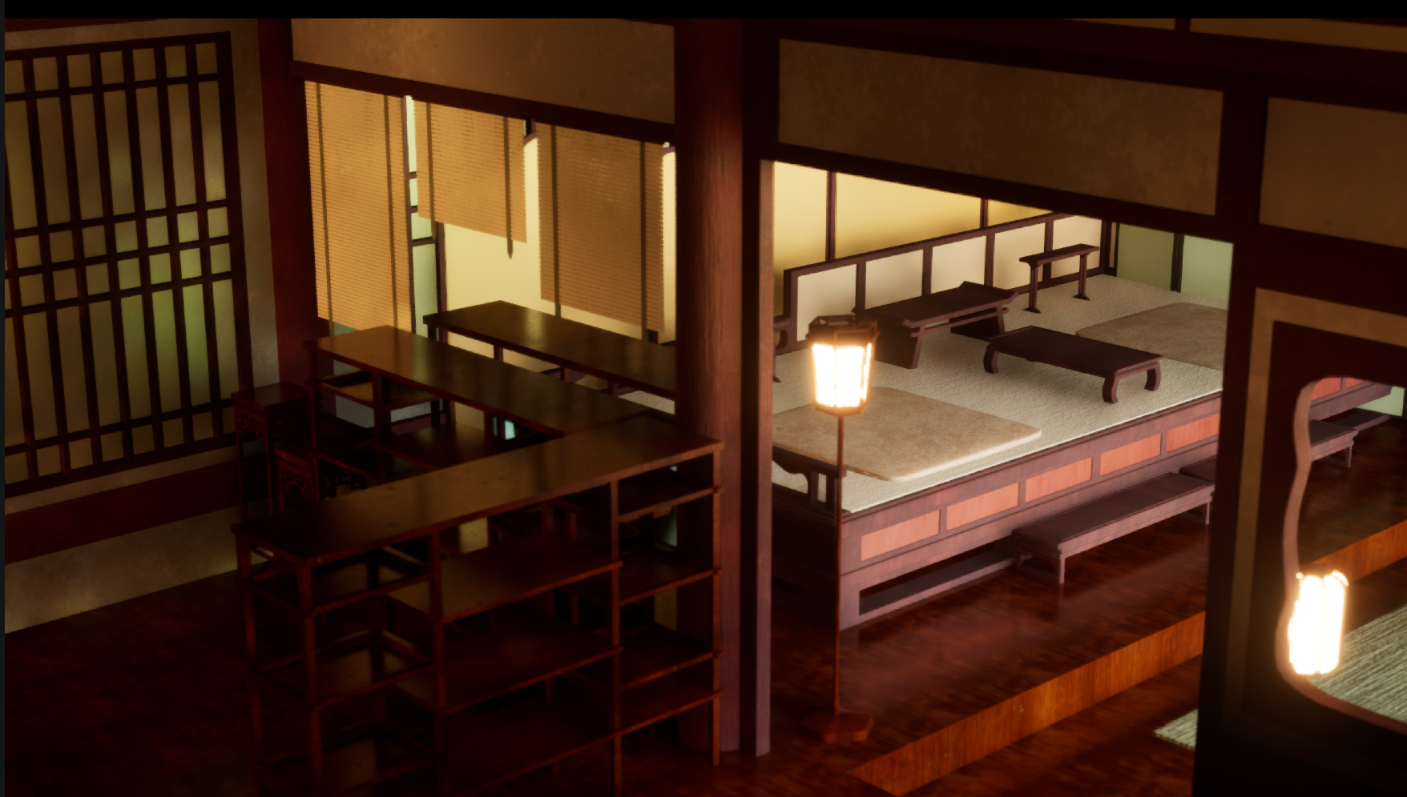
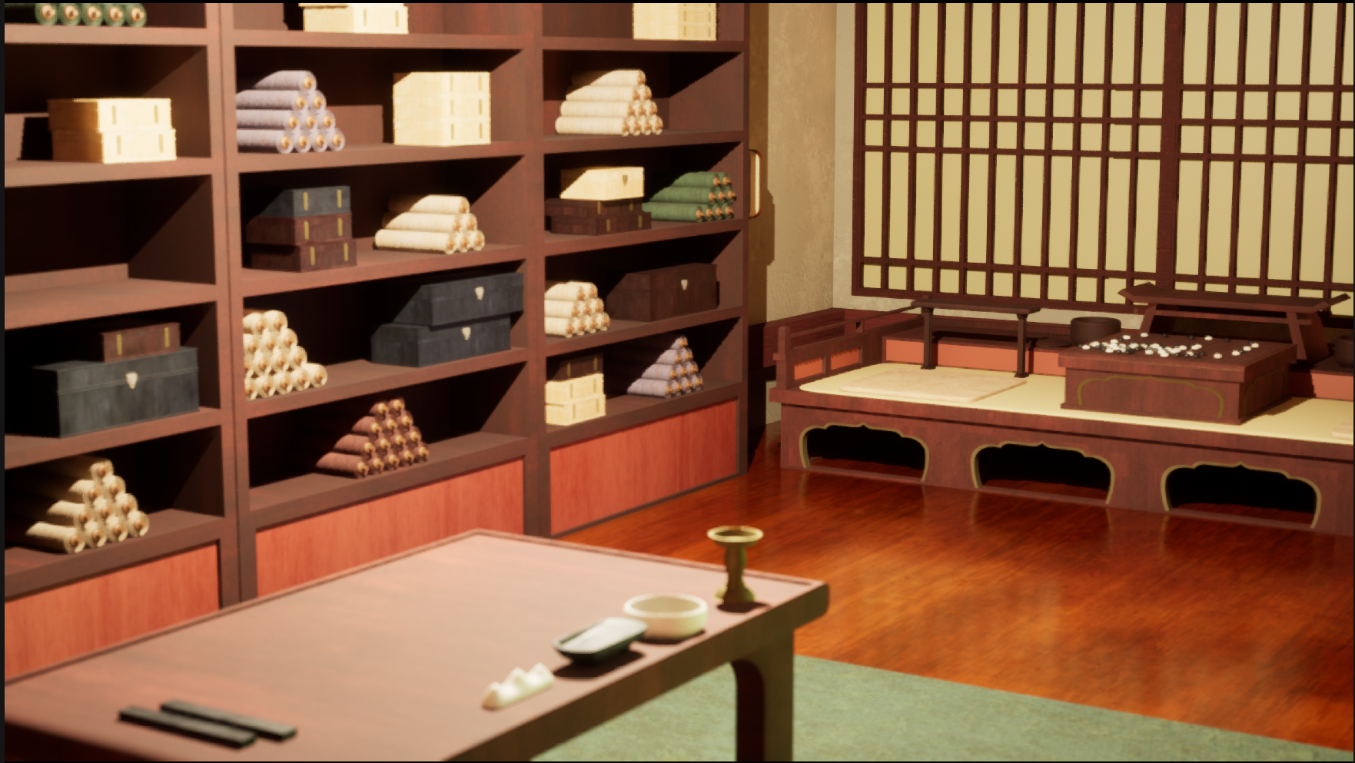

Slide 6
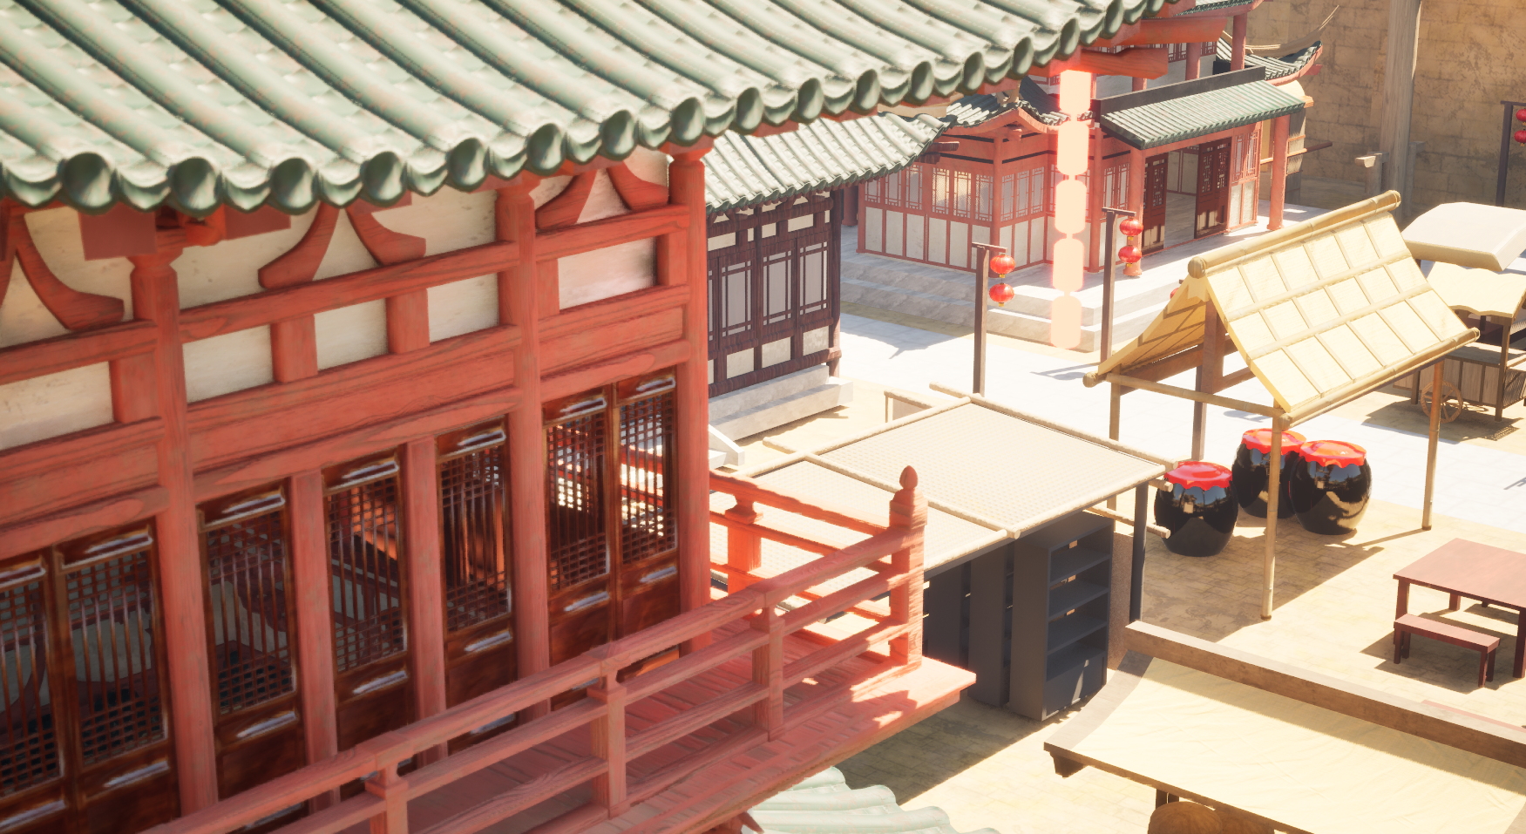
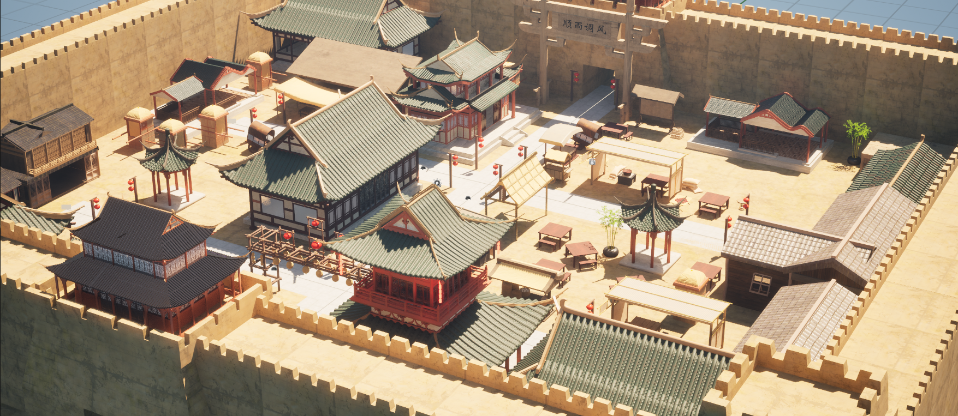
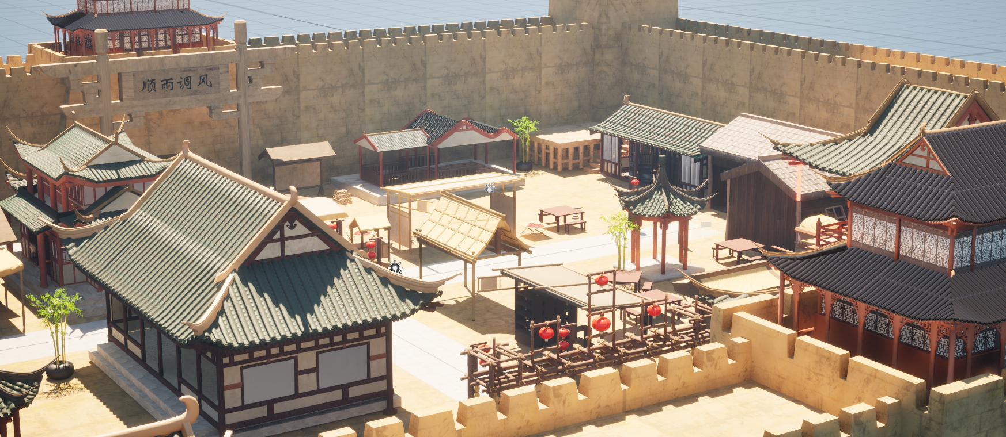
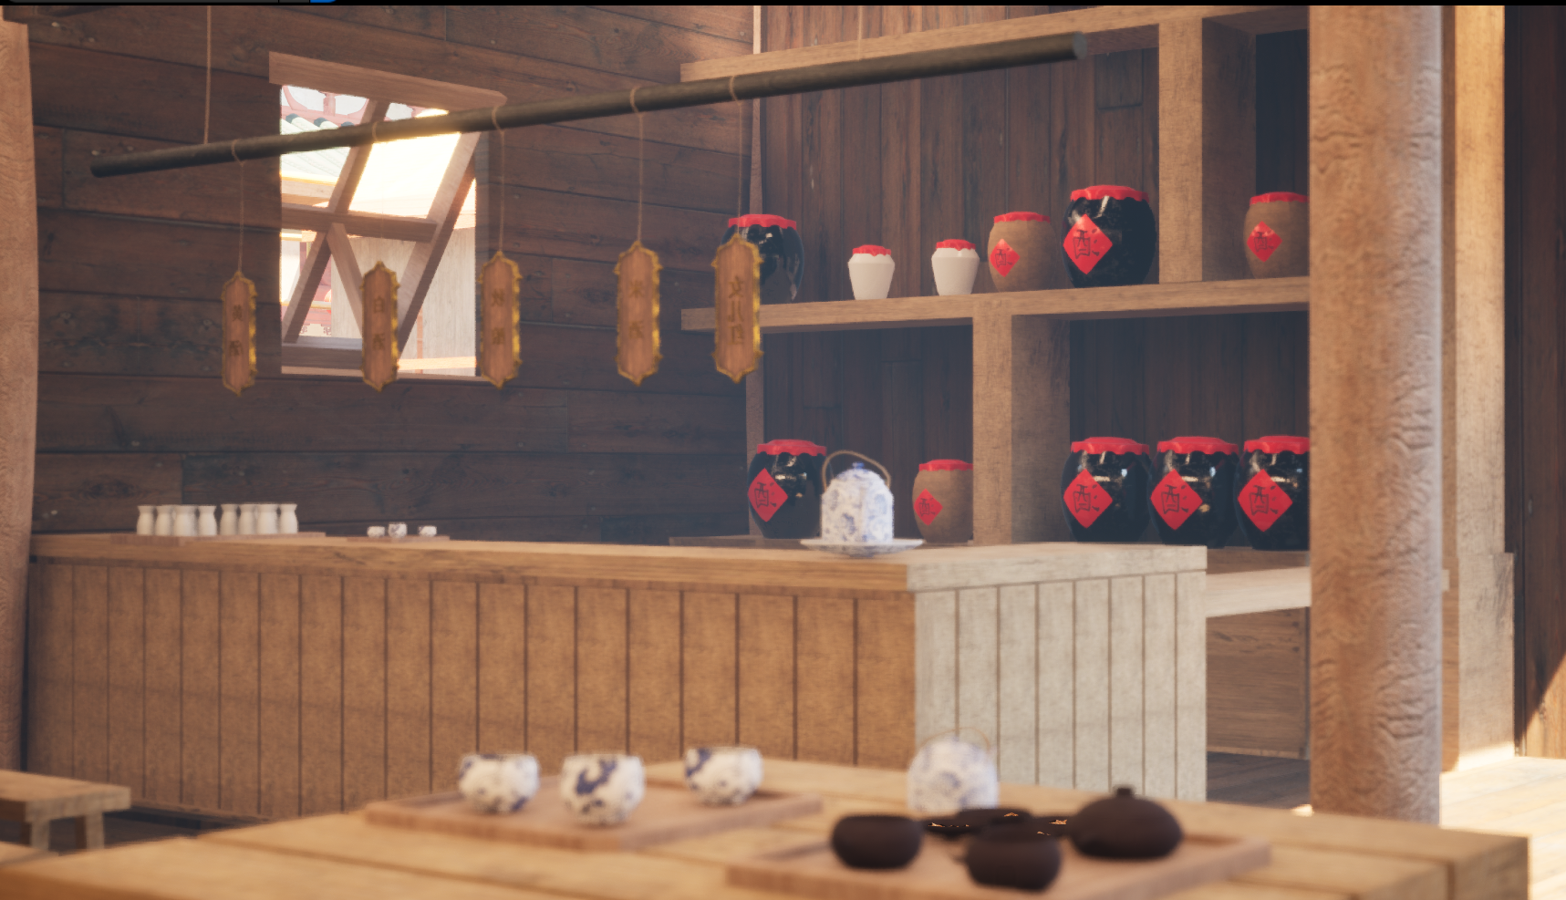

Slide 7
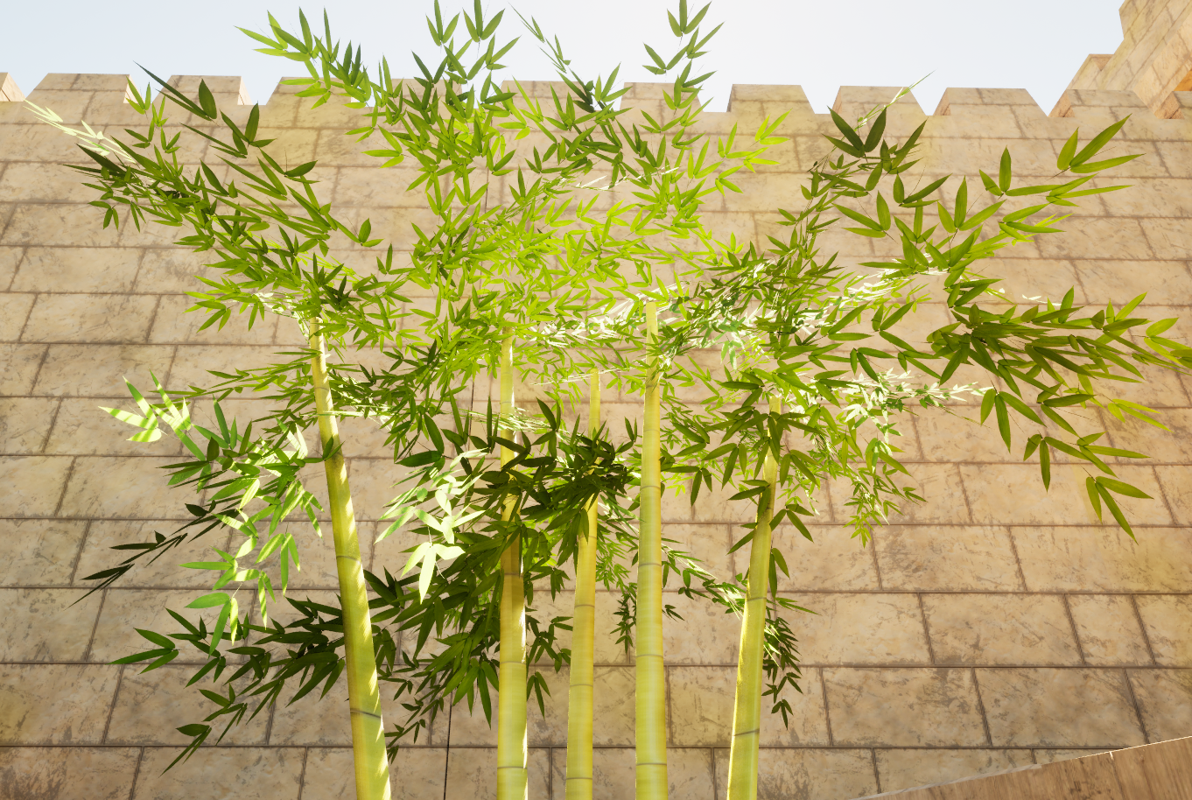
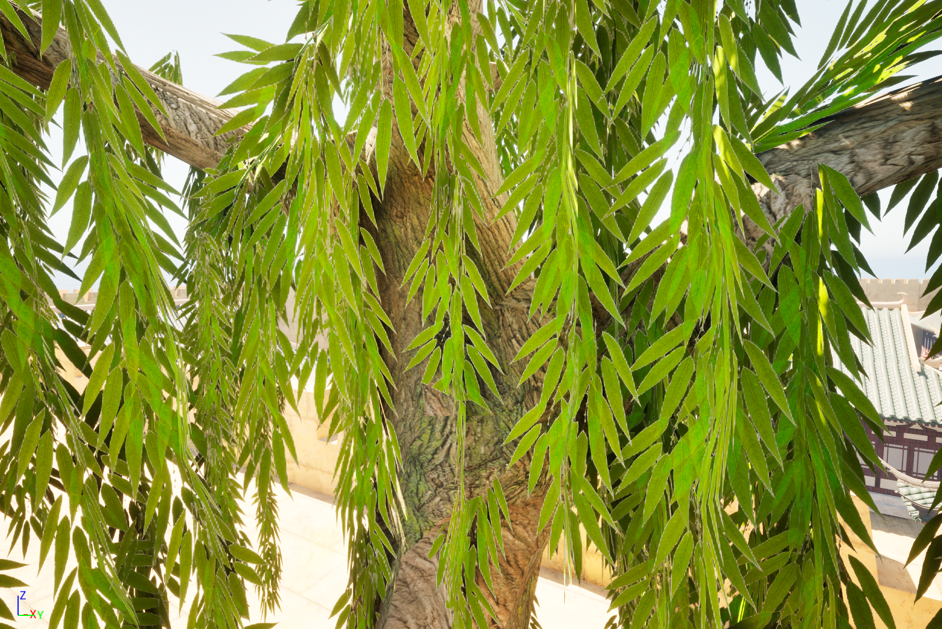
植物资产展示

Slide 8
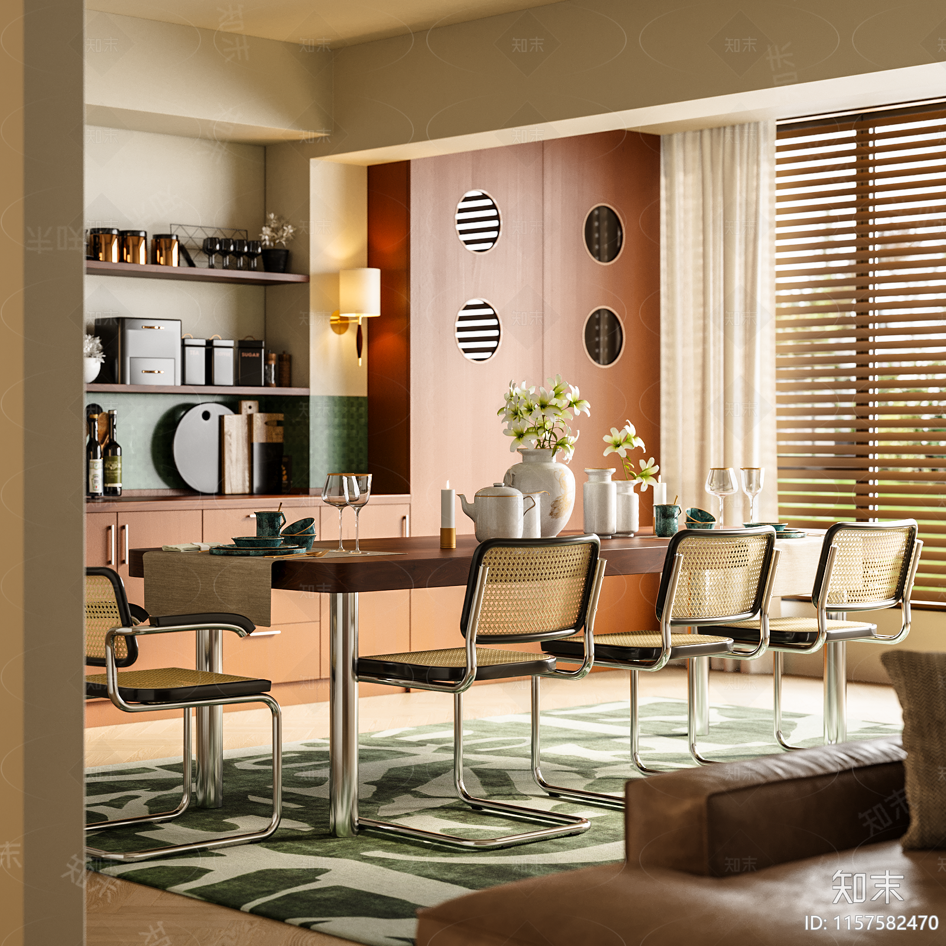
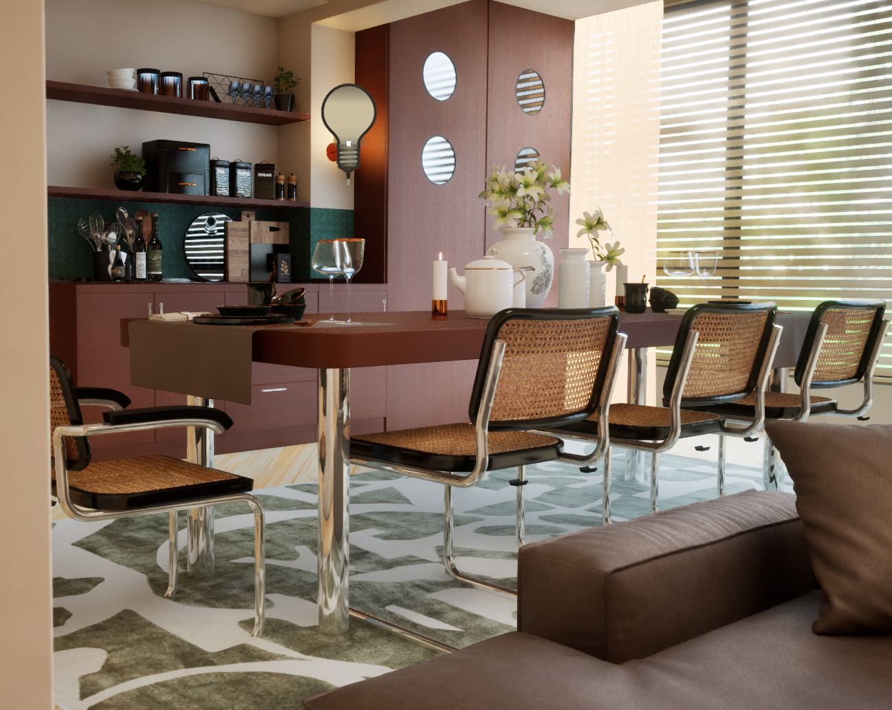
部分场景渲染
maxVray渲染
UE渲染（通过自研工作流迁移）

Slide 9

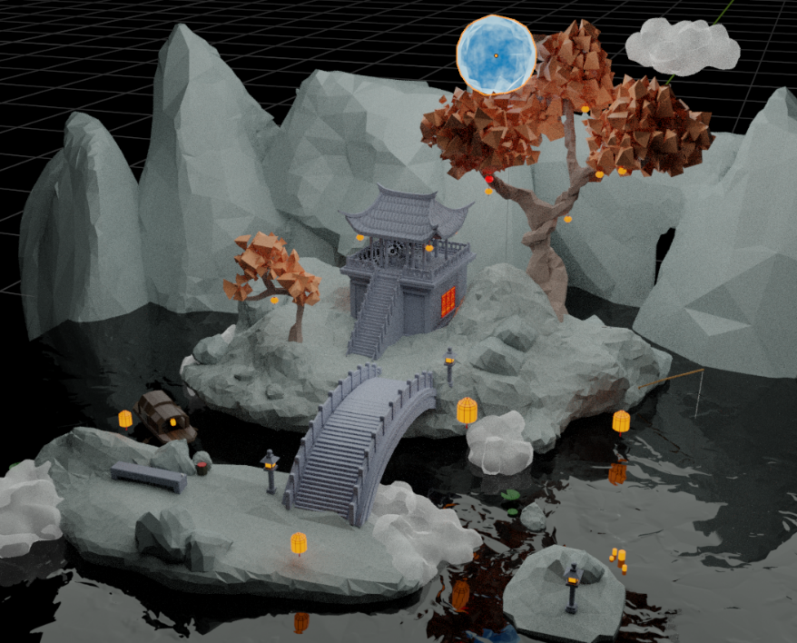
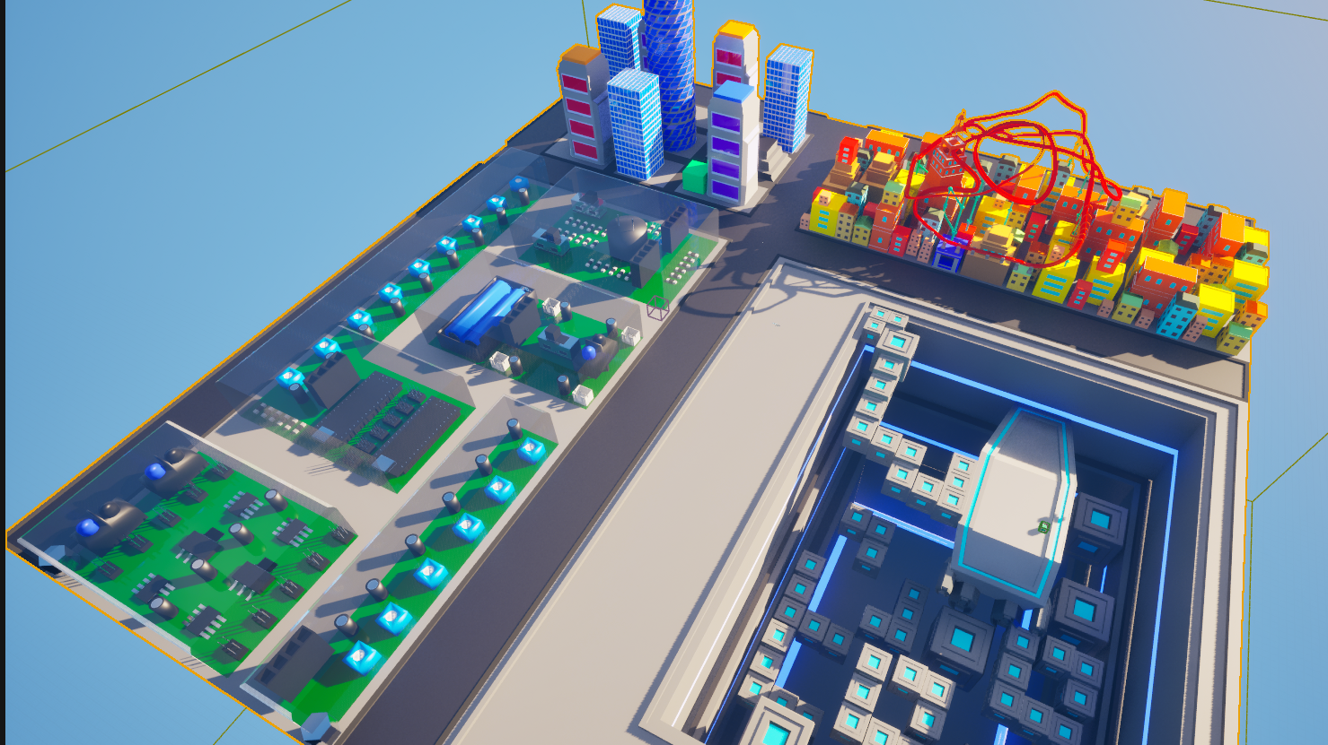
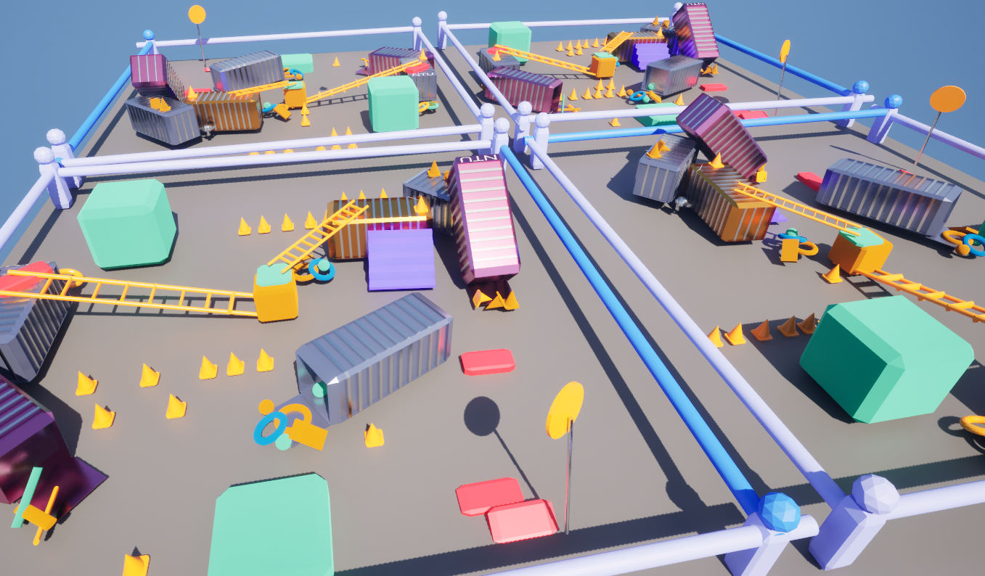
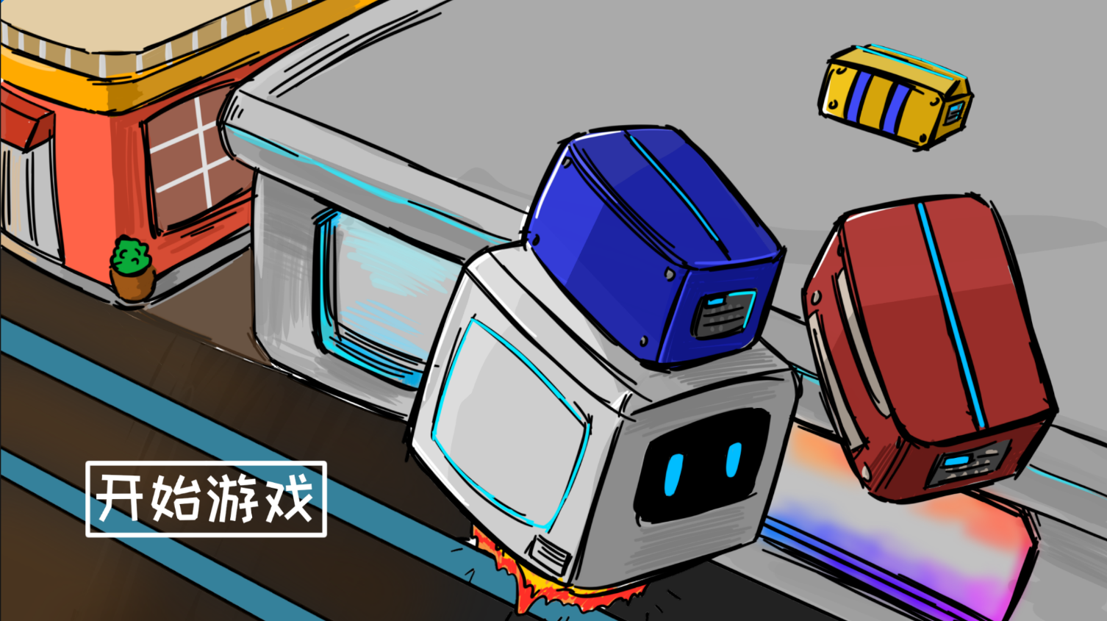
机器人速递部分场景

Slide 10
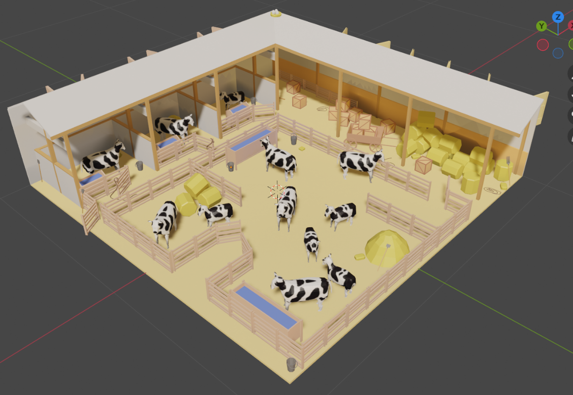
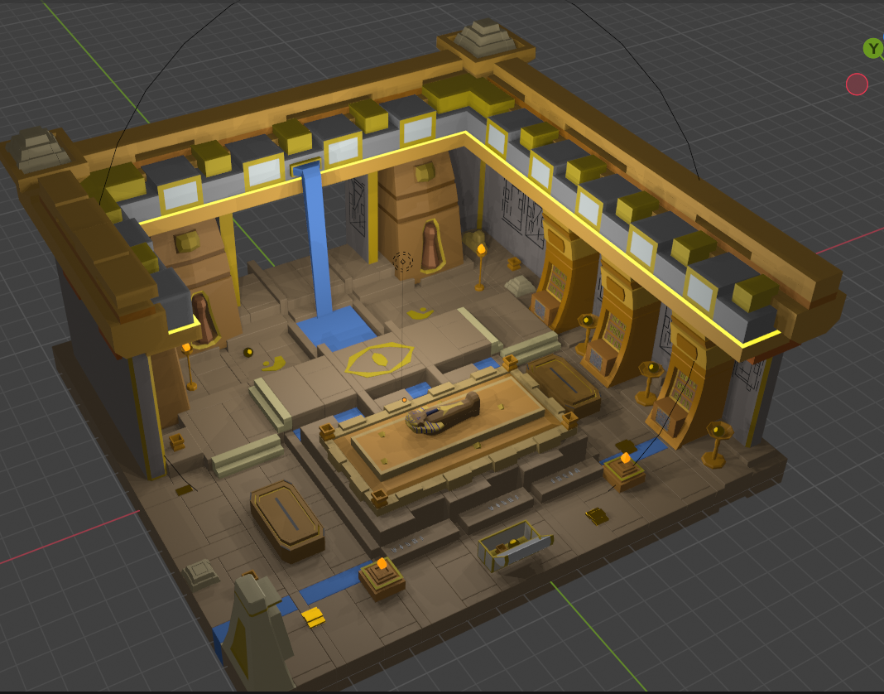
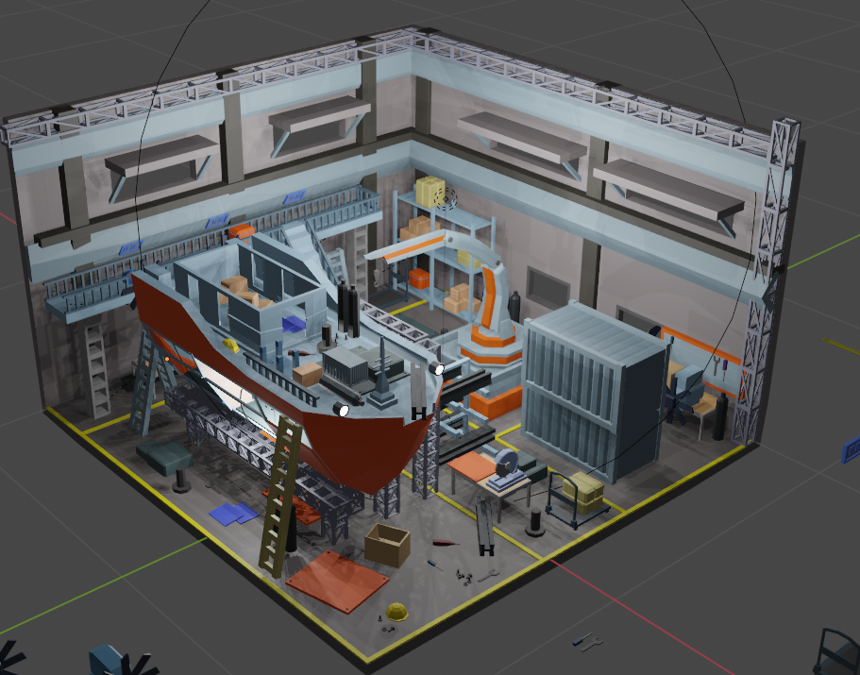
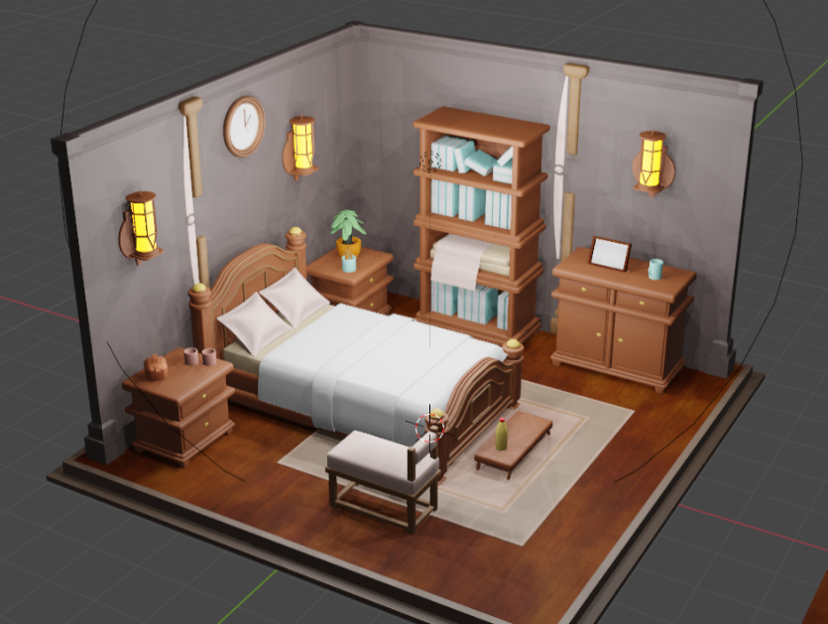
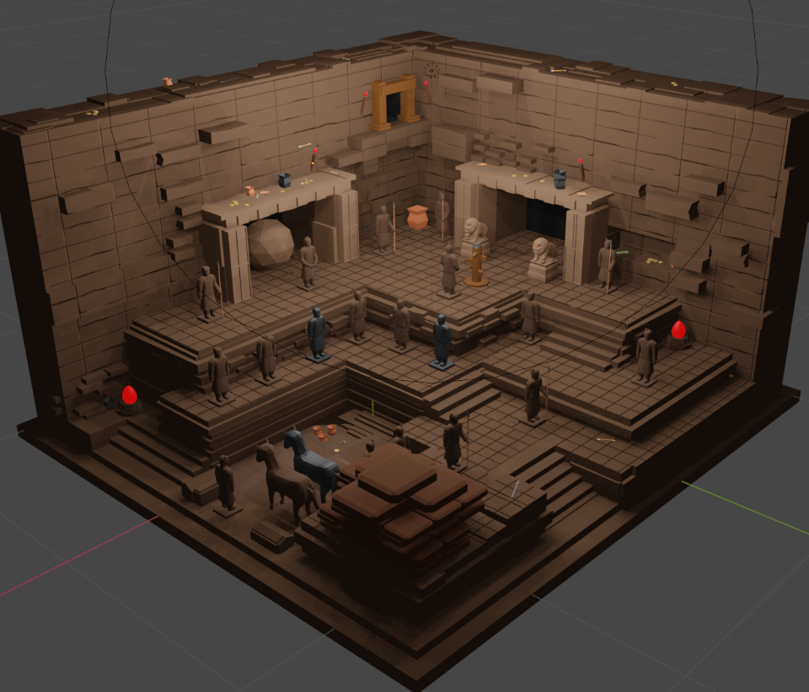
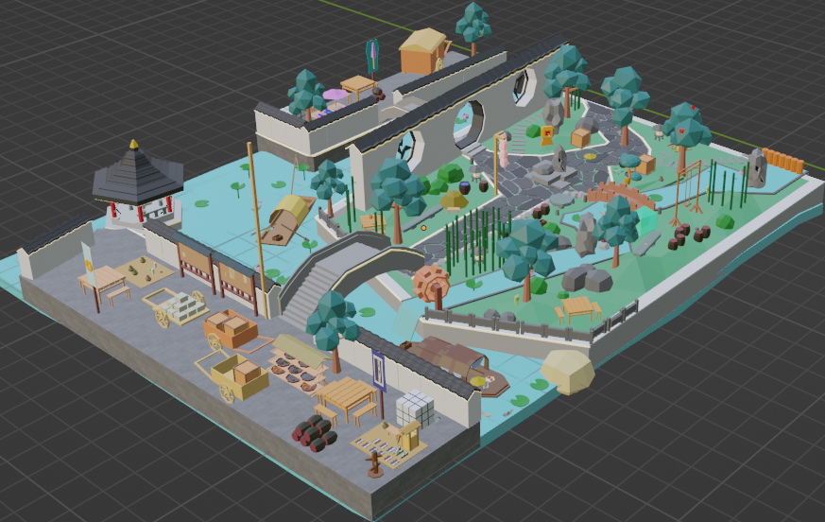
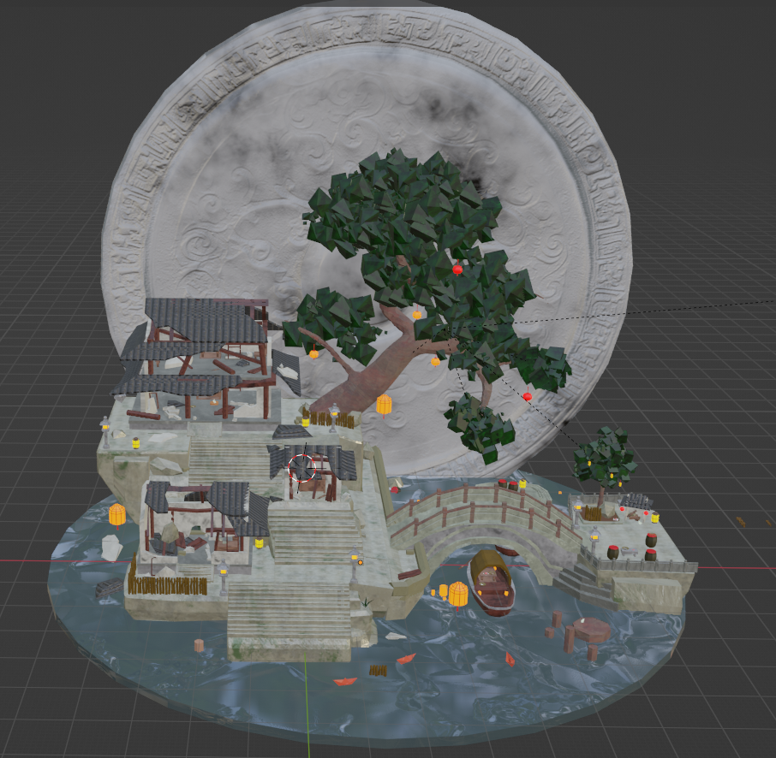
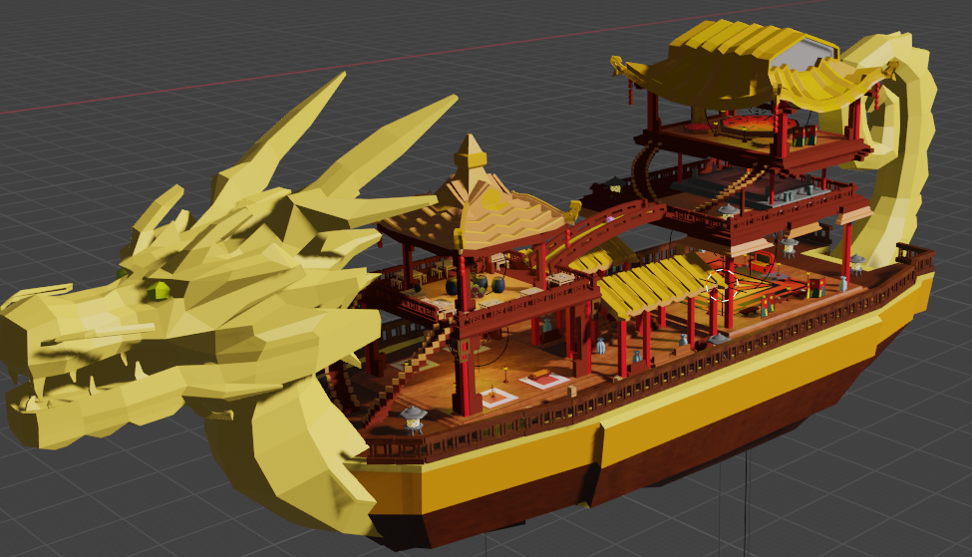
《芬奇房间》场景地编以及建模

Slide 11
《芬奇房间》场景地编以及建模

Slide 12

《芬奇房间》场景地编以及建模

Slide 13
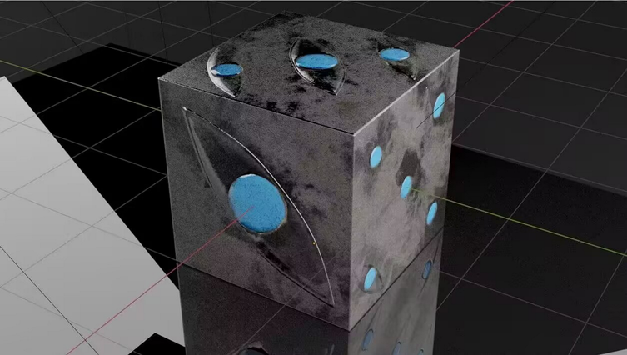
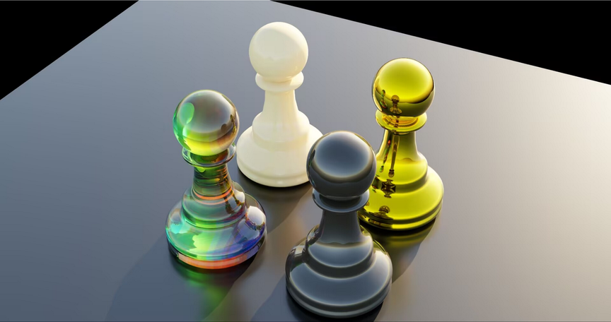
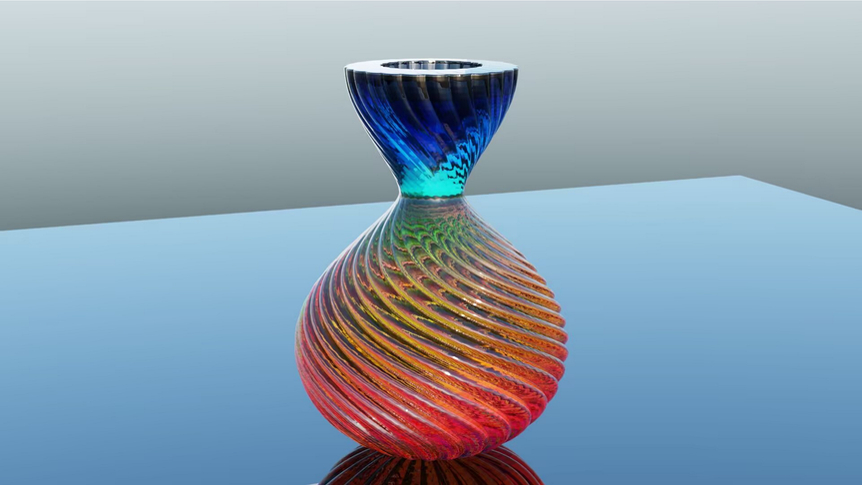
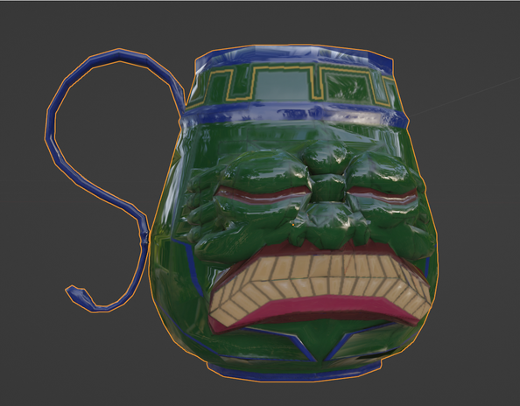
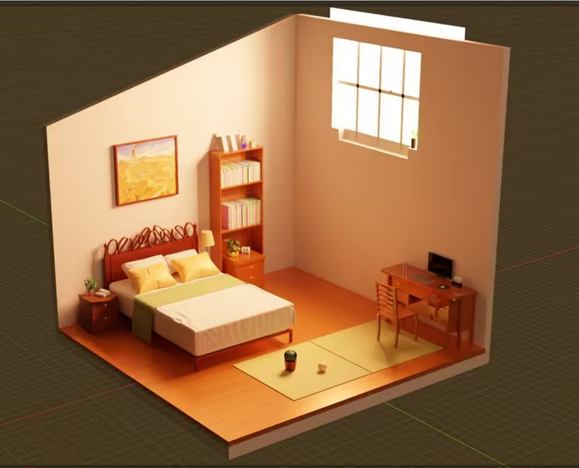
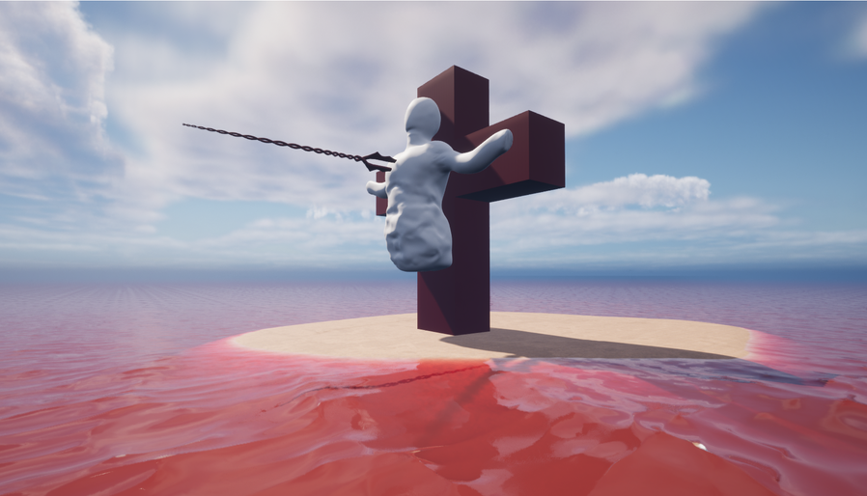
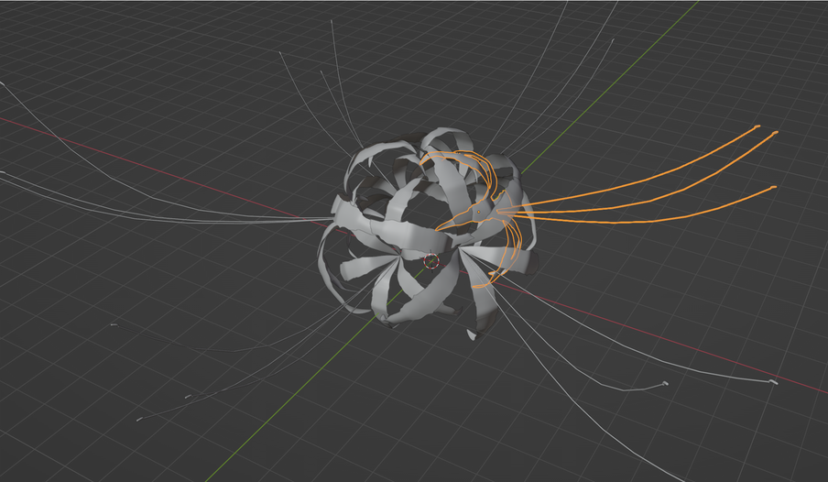
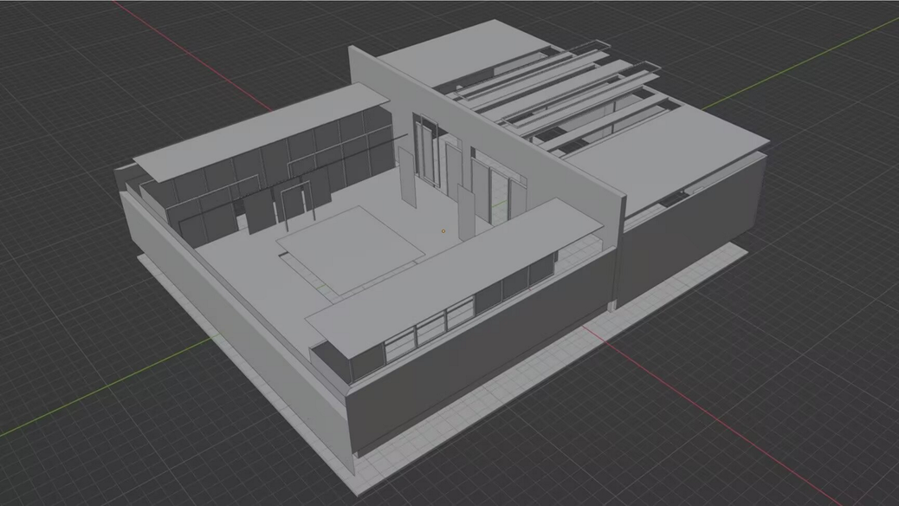
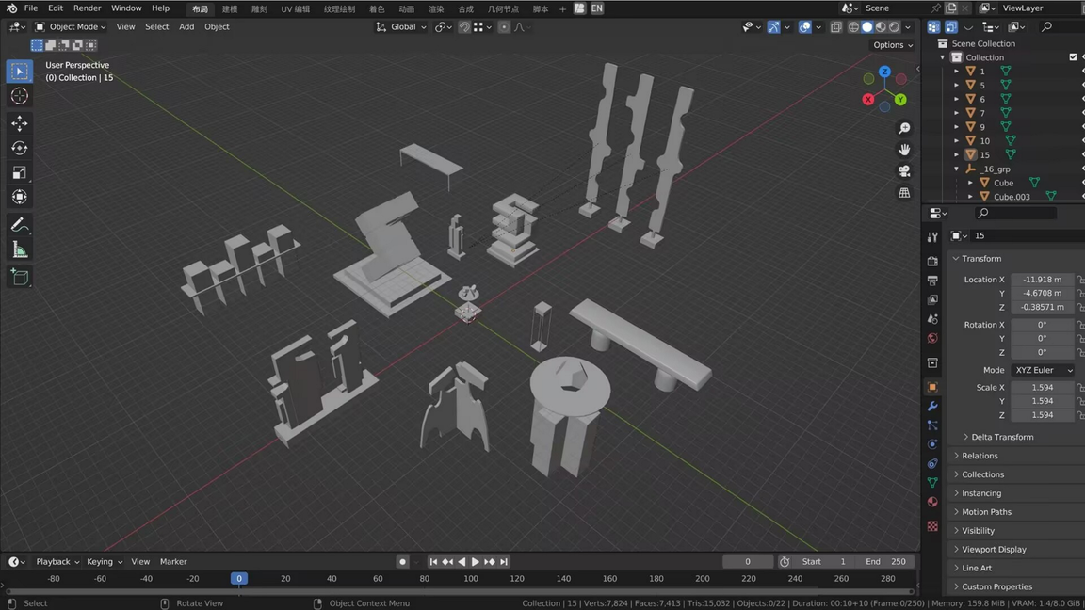
部分产品以及道具建模

Slide 14
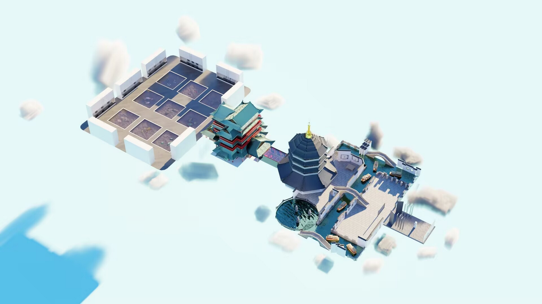
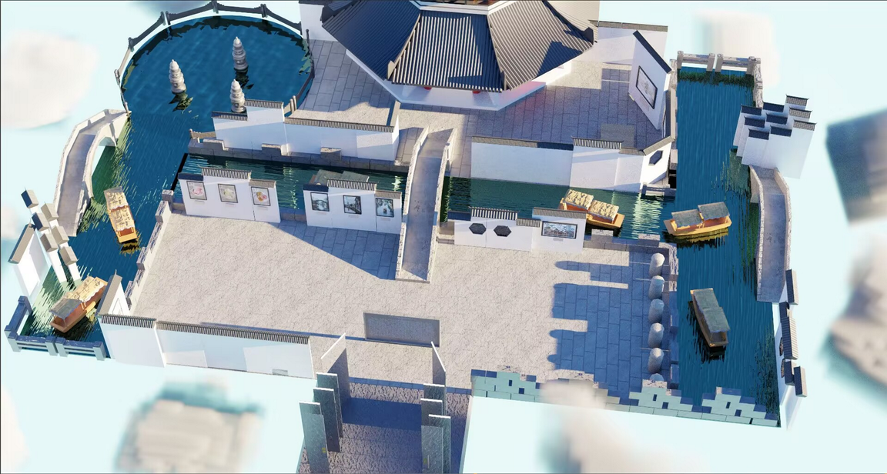
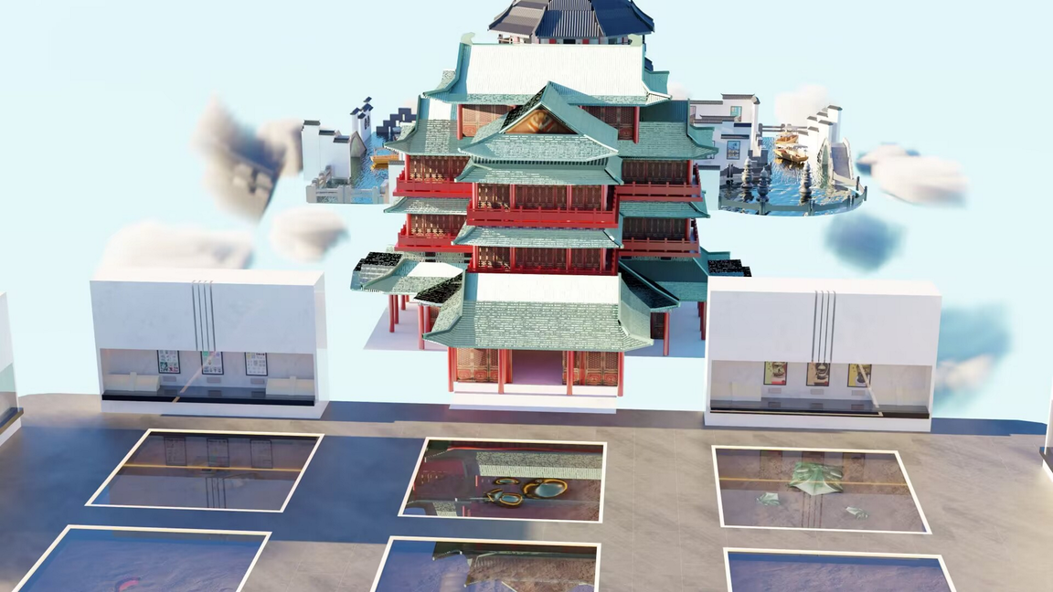
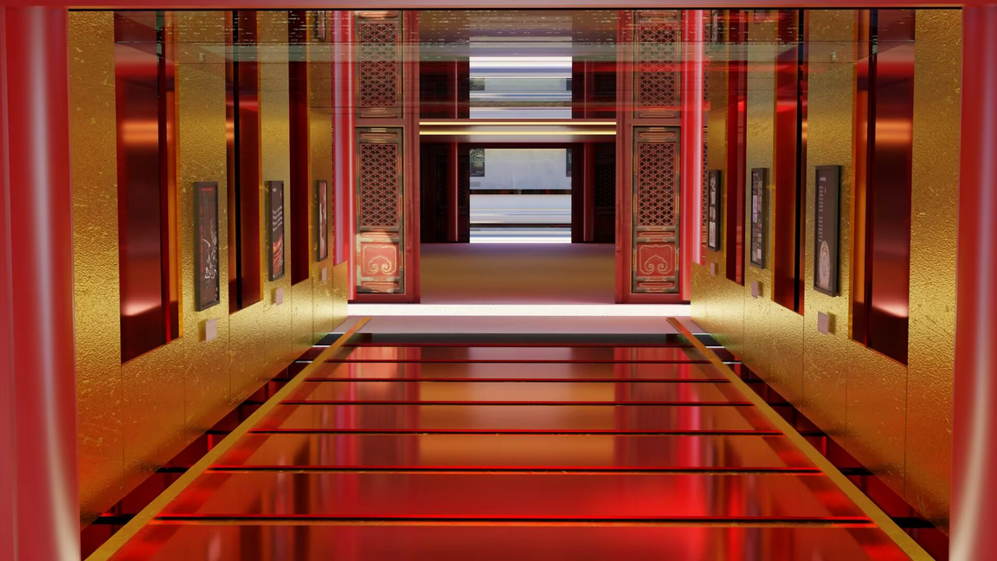
数字人文展览馆项目渲染图

Slide 15
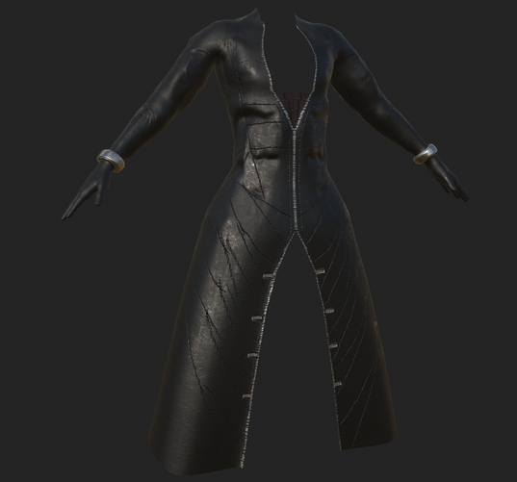
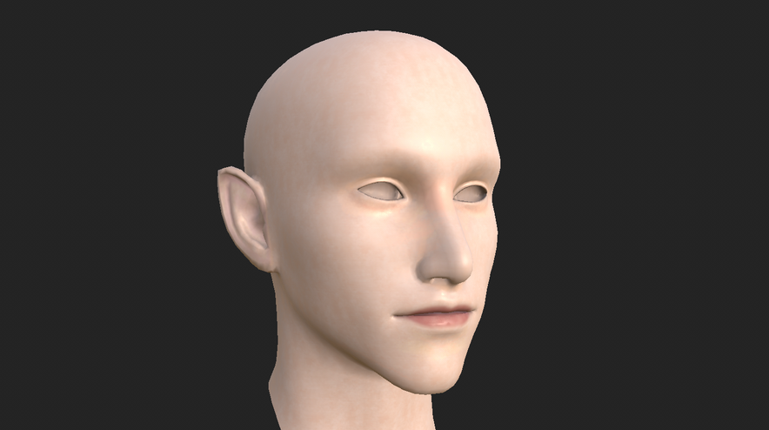
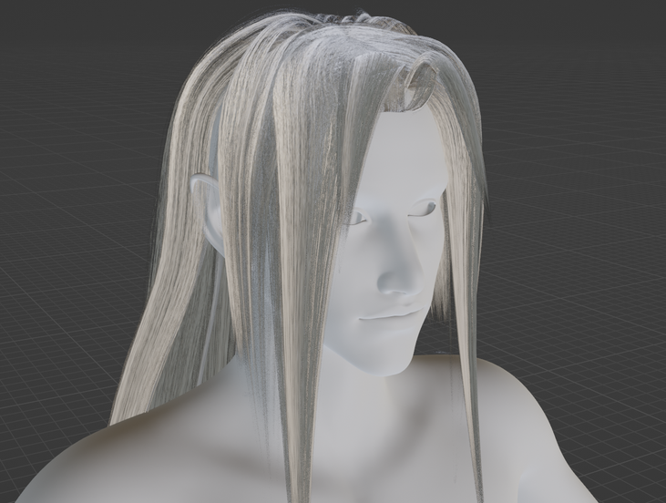
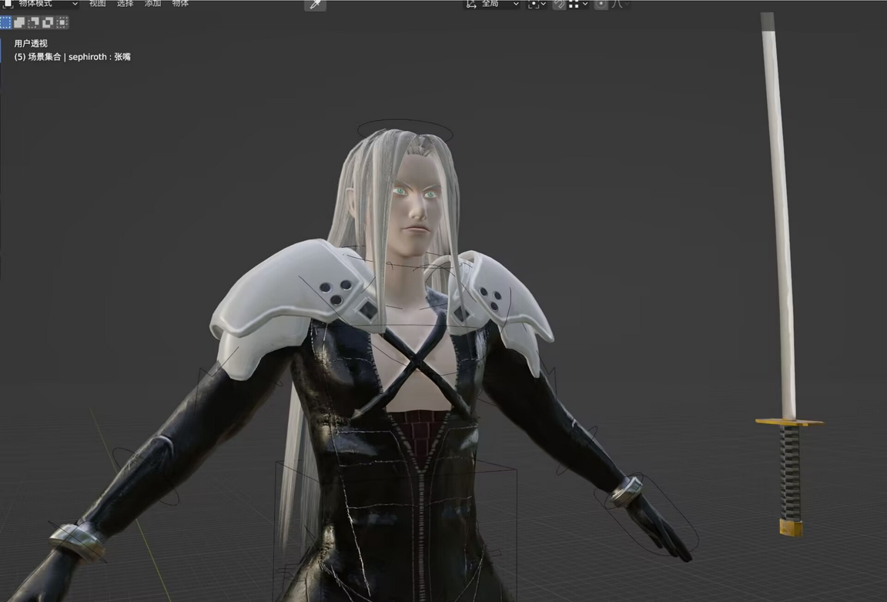
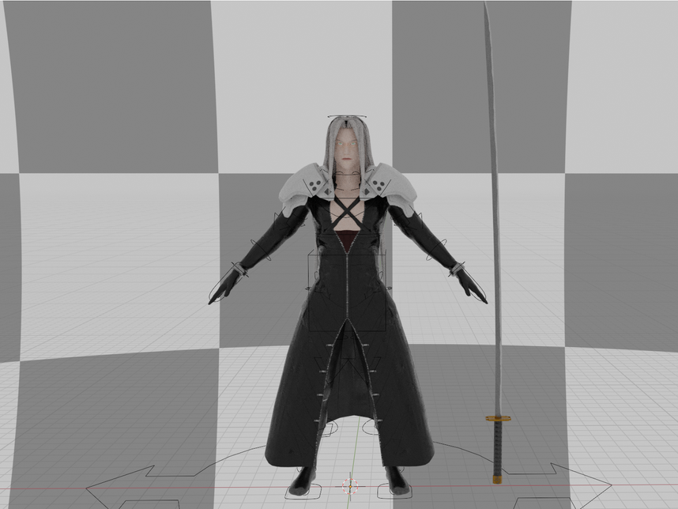
角色建模，包含骨骼以及形态键

Slide 16
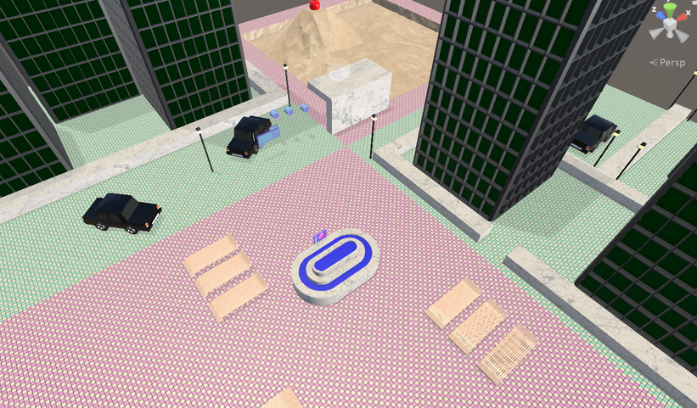
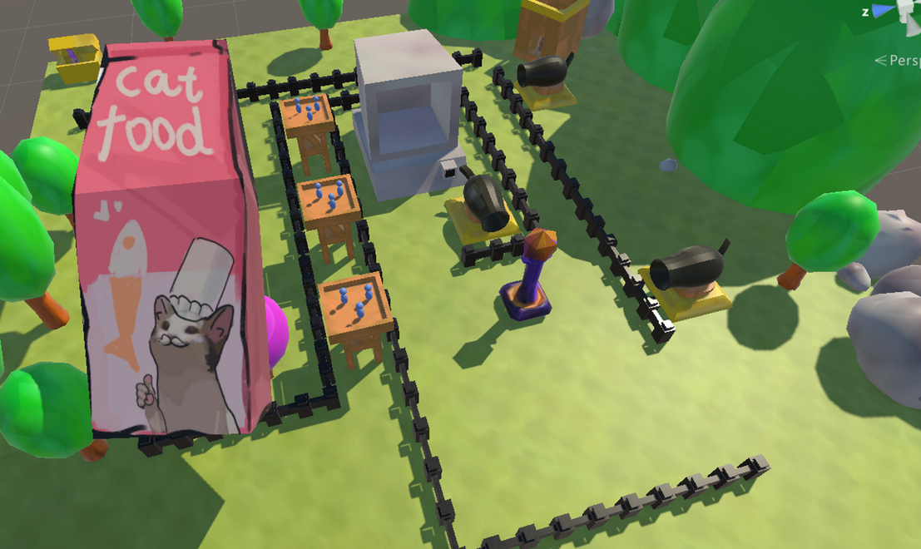
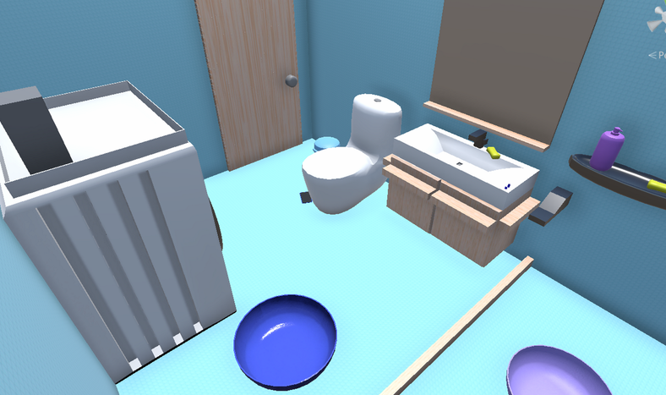
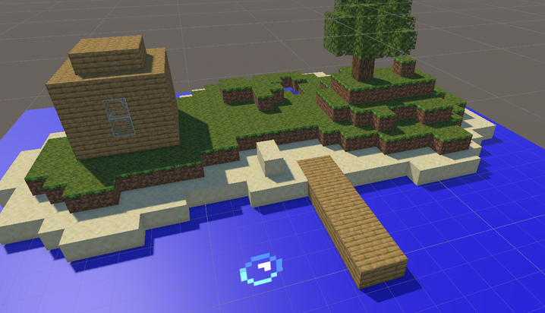
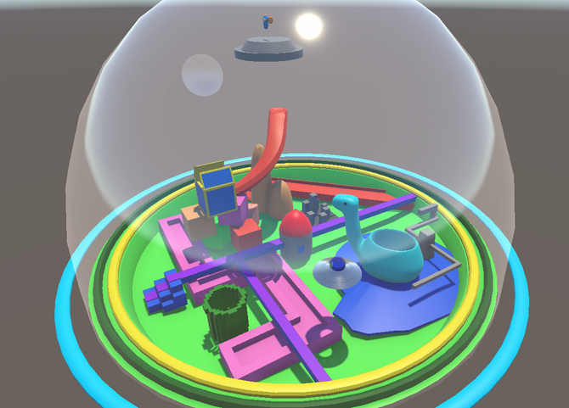


25年全球48小时极限游戏开发大赛基于游戏引擎内场景（七关）
Bubble head

Slide 17
技术美术与特效
18098302488
2971762643@qq.com
李东盛
PORTFOLIO

Slide 18







特殊效果实现
基于shader graph实现unity镭射效果
基于urp lit实现的泡泡材质效果
基于shader graph实现背景效果
节点模糊效果
基于虚幻五后处理体积的描边
基于unity，虚幻五复刻mtlcapture效果

Slide 19




bledner几何节点特殊效果
使用贝塞尔曲线定制节日祝福粒子效果动画
乌萨奇三渲二，以及基于相机视角的仿蜡笔画描边和尾部追踪

Slide 20

杂项材质蓝图效果展示
以下为本人笔记内容

Slide 21
虚幻五蓝图方向
18098302488
2971762643@qq.com
李东盛
PORTFOLIO

Slide 22




部分蓝图实现效果——虚幻五互动直播间
json catch蓝图，获取本地服务器爬虫抓取的直播间数据
生成器，根据抓取传回的数据生成，例如点赞生成打印用户的方块
效果演示

Slide 23





部分蓝图实现效果——战斗系统1
player战斗系统，鼠标左键攻击
基于UMG实现的动态血条
死后布娃娃系统
右键追踪弹以及tab隐藏血条

Slide 24





部分蓝图实现效果——战斗系统2
场景中物理门
enemy角色范围内追踪player
伤害系统蓝图
范围内接触爆炸陷阱

Slide 25




部分蓝图实现效果——骨骼动画以及玩法
项目中有关骨骼动画实现案例较少，只制作过随机游走的简单NPC
随机游走NPC，被触碰时增加玩家积分
利用混合空间（Blend Space）实现参数化动画驱动：通过监听角色移动速度，动态控制待机与行走动画的平滑过渡。当速度归零时自动切换至待机状态；速度大于零时，则根据当前速率在待机和行走动画间进行线性插值混合，确保角色移动表现自然流畅。
Physics asset配置

Slide 26





杂项蓝图效果展示
以下为本人笔记内容

Slide 27
横向领域拓展
18098302488
2971762643@qq.com
李东盛
PORTFOLIO

Slide 28




以及多个横向领域
电商渲染图（基于Vray）
数字可视化（基于Threejs渲染）

Slide 29


基于python的调用Blender快速修复模型插件
AaronSwartz0217/BLENDER-PYTHON
本项目提供一个基于 Blender 和 Python 的自动化 3D 模型处理工作流，支持模型导入、格式转换、变换操作、材质添加、网格优化等功能。

Slide 30


游戏经历
18098302488
2971762643@qq.com
李东盛
PORTFOLIO

